Slide 1
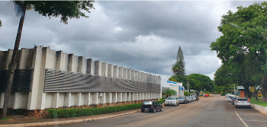
Consequências não intencionais: a ressuscitação com fluidos piora o choque
em um modelo ovino de endotoxemia
Unintended Consequences: Fluid Resuscitation Worsens Shock in an Ovine Model of Endotoxemia.
Liam Byrne L, Obonyo NG, Diab SD, Dunster KR, Passmore MR, Boon AC, Hoe LS, Pedersen S, Fauzi MH, Pimenta LP, Van Haren F, Anstey CM, Cullen L, Tung JP, Shekar K, Maitland K, Fraser JF.Am J Respir Crit Care Med. 2018 Oct 15;198(8):1043-1054. doi: 10.1164/rccm.201801-0064OC.PMID: 29882682 Free article. Artigo Livre!
Apresentação: Helena Melo, Leomara Amorim, Pollyana Gouveia
Coordenação: Alexandre Peixoto Serafim
PRM em Medicina Intensiva Pediátrica do HMIB/SES/DF
www.paulomargotto.com.br
Brasília, 14 de novembro de 2020

Slide 2
Introdução
Incidência anual de sepse cerca de 19 milhões de casos ;
Mortalidade com estimativas superiores a 20% no mundo desenvolvido;
A Ressuscitação com Fluidos (RF) é amplamente considerada como uma intervenção essencial para salvar vidas na sepse .

Slide 3
Introdução
Acredita-se que o início da sepse resulte em hipoperfusão patológica do tecido que se não tratada leva à disfunção orgânica progressiva.
Para este fim, FR é empregada para aumentar o débito cardíaco para reverter a hipoperfusão patológica, disfunção orgânica
Hipoperfusão
Disfunção orgânica
Reposição de fluidos
↑ Débito cardíaco

Slide 4
Introdução
Evidências emergentes que questiona a segurança e a eficácia da RF:
Fluid Expansion as Supportive Therapy (FEAST) – bolus de fluidos aumentaram significativamente a mortalidade em 48 horas em crianças gravemente enfermas.
Andrews et al - Aumento da mortalidade nos pacientes adultos ressuscitados;
Análise secundária do ensaio FEAST - excesso de mortalidade nos pacientes submetidos a RF foi devido ao retardo do colapso cardiovascular.
Notes:
Andrews, B. , et al. Efeito de um protocolo de ressuscitação precoce na mortalidade intra-hospitalar entre adultos com sepse e hipotensão: um ensaio clínico randomizado. Jama
Maitland, K. , et al. Mortalidade após bolus de fluido em crianças africanas com infecção grave. New England Journal of Medicine 364 , 2483-2495 (2011).

Slide 5
INTRODUÇÃO
OBJETIVO : Examinar a eficácia da RF no tratamento do choque séptico em um modelo animal de endotoxemia.
HIPÓTESE: A ressuscitação com fluidos não resultaria em melhorias substanciais no choque endotoxêmico e levaria ao aumento da necessidade de suporte cardiovascular após a RF.

Slide 6
INTRODUÇÃO
Realizada microdiálise de tecidos dos órgãos vitais para avaliar a hipoperfusão tecidual .
Dosagem de Citocinas pró-inflamatórias séricas e bioquímica para avaliar relação entre a ressuscitação com fluidos e o estado inflamatório e o desenvolvimento de falência de órgãos.
Dada a observação de colapso cardiovascular retardado no estudo FEAST, o peptídeo natriurético atrial plasmático , o peptídeo natriurético cerebral, a troponina e os produtos do glicocálice foram medidos para avaliar o potencial dano cardíaco e endotelial.

Slide 7
Materiais e métodos
Comitê de Ética e Pesquisa Animal da Queensland University of Technology e The University of Queensland

Slide 8
Preparação animal
16 ovelhas Merino (43,5 + 6,2kg)
Dispositivos: cateter venoso central , cateter arterial da artéria facial , cateter da artéria pulmonar – monitoramento cardiovascular. Cateteres de microdiálise na artéria femoral, cérebro, coração, fígado e rim esquerdo.
Ventilação para manter SaO2> 94% e ETCO2 entre 35-45mmHg.

Slide 9
Protocolo experimental
Ressuscitação com fluidos (FR) n = 8
Solução salina 40ml/kg ~ 1 hora
Sem ressuscitação com fluidos (NR) n = 8
Iniciaram suporte vasopressor
Pressão arterial média (PAM) < 60 mmHg antes da ressuscitação.
- Após a ressuscitação com fluidos realizado noradrenalina 60mcg/ml para manter a PAM entre 60-65 mmHg.
-Em ambos os grupos a taxa de noradrenalina inicial foi de 5mcg/min e foi titulada a cada 5 minutos para manter a PAM na faixa-alvo.
-Se a dose de noradrenalina atingisse 20 mcg/min, associava a vasopressina (0,8u/hr e aumentou para um máximo de 1,6 u/hr se a hipotensão persistisse.
- Com mesmo protocolo de administração de drogas vasoativas (DVA) para os dois grupos.
- Os animais foram monitorados por 12 horas após o final da infusão de endotoxina e receberam um total de 13 horas de suporte hemodinâmico .

Slide 10
Análise estatística
Os dados são apresentados como média (DP) para variáveis com distribuição normal : PAM, o lactato sérico, o excesso de base e o hialuronano sérico – foram comparados com um teste-T de duas amostras.
Mediana para variáveis sem distribuição normal : Todas as outras variáveis
Comparados usando o teste de soma de Wilcoxon .
P< 0.05 para ser estastisticamente significante.
Análise de regressão de medidas foi realizada para taxa de infusão de hialuronano, noradrenalina e vasopressina ao longo do tempo para testar as diferenças entre os grupos.
A confirmação da validade desta metodologia foi avaliada por meio do teste de Hausman.

Slide 11
Análise estatística
As variáveis independentes utilizadas foram o grupo de ressuscitação (FR ou NR) e o tempo em horas e todos os modelos foram testados para interações significativas entre os preditores independentes.
Os diagnósticos do modelo incluíram o teste dos termos de erro (residuais) para normalidade usando o teste de Shapiro-Wilk e homocedasticidade usando o teste de Breusch-Pagan
Outliers e pontos de alta alavancagem foram identificados usando alavancagem para gráficos residuais quadrados, enquanto os pontos de influência foram identificados usando o método de distância de Cook.
As análises estatísticas foram realizadas com o pacote de software estatístico STATA.
Um animal do grupo FR foi sacrificado 90 minutos antes do final do experimento (acidose metabólica e hipotensão refratária).

Slide 12


Slide 13
Tabela 1. Variáveis ​​hemodinâmicas sistêmicas na linha de base e ao longo do período experimental em animais reanimados e não reanimados com fluido
No início do estudo, as variáveis ​​hemodinâmicas foram semelhantes entre os dois grupos.
PA: A endotoxemia produziu uma redução semelhante na pressão arterial em ambos os grupos, com uma PAM média de 44-49 mm Hg antes da ressuscitação.
Notes:
No início do estudo, as variáveis ​​hemodinâmicas foram semelhantes entre os dois grupos.
PA: A endotoxemia produziu uma redução semelhante na pressão arterial em ambos os grupos, com uma PAM média de 44-49 mm Hg antes da ressuscitação.
IC: A endotoxemia produziu uma diminuição temporária no índice cardíaco 1 hora após a infusão, que se recuperou para níveis normais ou supranormais antes da ressuscitação. A ressuscitação com fluidos produziu um aumento no índice cardíaco, aumentando de uma mediana de 3,42 (intervalo interquartil, 2,52–3,72) para 4,94 (3,91–5,62) ( P = 0,005).
RVS: O índice de resistência vascular sistêmica (SVRI) foi semelhante entre os grupos no início e antes da ressuscitação. A ressuscitação com fluidos resultou em uma diminuição da RVS 1.110 (950–1230) para 714 (630–807) ( P = 0,02) associada a um aumento relativamente grande no débito cardíaco e um aumento modesto concomitante na pressão arterial.

Slide 14
Figura 2: Variáveis ​​hemodinâmicas, vasopressores e ácido / base durante o experimento em ambos animais ressuscitados com fluido (FR) e animais ressuscitados sem fluido (NR)
O sombreado cinza corresponde ao período de tempo da infusão de endotoxina.
A- PAM não teve muita diferença entre o grupo fluido x não fluido
Notes:
O sombreado cinza corresponde ao período de tempo da infusão de endotoxina.
A- PAM não teve muita diferença entre o grupo fluido x não fluido
B- Débito Cardiaco: No inicio da ressucitação aumento no grupo do fluido, depois de algumas horas, foram muito parecidos, mas o grupo que não recebeu fluido da a impressão de que houve um aumento do DC mais sustentado.
C- RVS no grupo que não recebeu fluido foi maior

Slide 15
O uso de vasopressor diferiu significativamente entre os grupos. As necessidades de noradrenalina aumentaram para ambos os grupos ao longo do período de monitoramento, com uma diferença estatisticamente significativa entre os grupos em 8 e 12 horas do período de monitoramento.
A taxa mediana de noradrenalina 8 horas após a ressuscitação foi de 140 μg / min (96,5–172,5) no grupo FR e 62 μg / min (31,0–110,0) no grupo NR (P = 0,03).
No final do período de monitoramento, a diferença entre os grupos aumentou e foi de 240,0 μg / min (104,0, 270,0) no grupo FR em comparação com 73,0 μg / min (33,0, 137,5) no grupo NR ( P = 0,02).
A análise de regressão de medidas repetidas demonstrou que a taxa de aumento foi significativamente maior para o grupo FR do que para o grupo NR (β de 18,74 μg / min / h [ P = 0,001] vs. 6,51 μg / min / h [ P = 0,001] .
Notes:
D- Mostra a Taxa de infusão de noradrenalina durante o experimento - maior no grupo do fluido (FR).

Slide 16
Todos os animais necessitaram de uma dose completa de vasopressina (0,03 U / min), e não houve diferença significativa no uso de vasopressina entre os grupos
Notes:
E - Taxas de infusão de vasopressina durante o experimento - Não houve diferença significativa nas taxas de infusão de vasopressina. Todos os animais necessitaram da dose máxima de vasopressina no final do estudo.

Slide 17
Bioquímica
O lactato sérico aumentou em ambos os grupos ao longo do estudo.
Embora nenhuma diferença estatisticamente significativa, o lactato médio divergiu ao longo do período de monitoramento, com um lactato médio final de 11,22 (± 7,65) no braço de FR e 5,07 (± 2,02) no grupo de ressuscitação NR ( P = 0,09).
Notes:
F - Excesso de lactato e no G base excess base ao longo do experimento - O grupo que recebeu fluido teve um aumento do lactato e mais acidose ao longo das horas.

Slide 18
O excesso de base sérica diminuiu em ambos os grupos ao longo do estudo e foi maior no grupo FR do que no grupo NR ( P = 0,048).
Esse efeito persistiu durante todo o estudo, com excesso de base sérica de −12,52 (± 2,82) no grupo de FR e −6,26 (± 4,94) ao final do período de monitoramento ( P = 0,02).

Slide 19
Para as amostras de microdiálise arterial, cerebral, cardíaca e renal, não houve diferenças estatisticamente significativas entre os grupos em qualquer momento.
As amostras de microdiálise do fígado demonstraram uma diferença estatisticamente significativa após a ressuscitação; no entanto, os grupos tiveram grandes diferenças nas relações L / P basais antes da ressuscitação ( Figura 3E)

Slide 20
Figura 3. Razões lactato / piruvato (L / P) de órgão individual para o período após a ressuscitação em animais ressuscitados com fluidos (FR) e não ressuscitados com fluidos (NR).
Para as amostras de microdiálise arterial, cerebral, cardíaca e renal, não houve diferenças estatisticamente significativas entre os grupos em qualquer momento.
As amostras de microdiálise do fígado demonstraram uma diferença estatisticamente significativa após a ressuscitação; no entanto, os grupos tiveram grandes diferenças nas relações L / P basais antes da ressuscitação.
Notes:
Para as amostras de microdiálise arterial, cerebral, cardíaca e renal, não houve diferenças estatisticamente significativas entre os grupos em qualquer momento.
As amostras de microdiálise do fígado demonstraram uma diferença estatisticamente significativa após a ressuscitação; no entanto, os grupos tiveram grandes diferenças nas relações L / P basais antes da ressuscitação ( Figura 3E)

Slide 21
Níveis plasmáticos de citocinas inflamatórias
A endotoxemia produziu grandes aumentos em todas as citocinas séricas medidas : Fator de necrose tumoral α (TNF-α), IL-1β, IL-8 e IL-10 exibiram um padrão semelhante de resposta, com níveis de pico no ou próximo ao final da infusão de endotoxina.
A IL-6 aumentou durante a endotoxemia e permaneceu perto dos valores máximos ao longo do período de monitoramento.
Notes:
A endotoxemia produziu grandes aumentos em todas as citocinas séricas medidas : Fator de necrose tumoral α (TNF-α), IL-1β, IL-8 e IL-10 exibiram um padrão semelhante de resposta, com níveis de pico no ou próximo ao final da infusão de endotoxina.
A IL-6 aumentou durante a endotoxemia e permaneceu perto dos valores máximos ao longo do período de monitoramento.
O padrão de resposta de citocinas entre os grupos foi notavelmente semelhante, sem diferenças significativas em nenhum dos momentos para TNF-α, IL-1β, IL-6 e IL-10.

Slide 22
A endotoxemia produziu grandes aumentos em todas as citocinas séricas medidas : Fator de necrose tumoral α (TNF-α), IL-1β, IL-8 e IL-10 exibiram um padrão semelhante de resposta, com níveis de pico no ou próximo ao final da infusão de endotoxina.
A IL-6 aumentou durante a endotoxemia e permaneceu perto dos valores máximos ao longo do período de monitoramento.
O padrão de resposta de citocinas entre os grupos foi notavelmente semelhante, sem diferenças significativas em nenhum dos momentos para TNF-α, IL-1β, IL-6 e IL-10.

Slide 23
Os valores de IL-8 foram semelhantes entre os grupos ao longo do experimento; no entanto, houve um aumento tardio de IL-8 nos animais FR, e os valores finais de IL-8 foram estatisticamente significativamente diferentes entre os grupos (1.779 pg / ml [759–5.051] no grupo NR em comparação com 5.903 pg / ml [3.519–14.591] no grupo FR. P = 0,04).

Slide 24
Biomarcadores cardíacos, endoteliais e renais
O BNP aumentou durante a endotoxemia em ambos os grupos. Não houve diferenças significativas nos valores de BNP entre os grupos em qualquer momento.
A creatinina sérica não foi significativamente diferente em nenhum momento e aumentou em ambos os grupos ao longo do estudo.
Notes:
O BNP aumentou durante a endotoxemia em ambos os grupos. Não houve diferenças significativas nos valores de BNP entre os grupos em qualquer momento.
A creatinina sérica não foi significativamente diferente em nenhum momento e aumentou em ambos os grupos ao longo do estudo.

Slide 25
A endotoxemia resultou em um grande aumento no ANP sérico em ambos os grupos.
No grupo NR, o ANP atingiu o pico em uma mediana de 297 ng / ml (227-331) 3 horas após a infusão de endotoxina e, em seguida, diminuiu durante o resto do período experimental.
No grupo FR, o ANP atingiu um valor semelhante após 3 horas (274 ng / ml [142–418]); no entanto, aumentou ainda mais após a ressuscitação com fluidos para 335 ng / ml (256–382).
Houve uma diferença significativa na mediana do ANP entre os dois grupos após a ressuscitação (335 ng / ml [256–382] no grupo FR vs. 233 ng / ml [144–292] no grupo NR; P = 0,02).
ANP: ATRIAL NATRIURETIC PEPTIDE

Slide 26
O hialuronano aumentou em ambos os grupos durante o estudo.
A análise transversal de série temporal univariada demonstrou que a taxa de aumento foi significativamente maior no grupo FR do que no grupo NR ( P = 0,02).
Da mesma forma, a análise de regressão multivariada confirmou que o FR foi um preditor de uma taxa elevada de aumento de hialuronano.

Slide 27
Houve uma grande diferença na troponina sérica de alta sensibilidade no final do estudo, com valores medianos de 8,60 ng / ml (5,85-15,50) no grupo NR em comparação com 52,5 ng / ml (18-104) no grupo FR ( P = 0,03).

Slide 28

DISCUSSÃO
Ressuscitação com fluidos:
tida como uma intervenção crítica para salvar vidas na sepse;
foi fortemente recomendada como a terapia de 1° linha em todas as diretrizes internacionais de sobrevivência à sepse;
- pensa-se que resulta em redução do uso de vasopressores.
A principal descoberta deste estudo foi que a RF dada para choque produziu melhorias na hemodinâmica de curta duração e que foram seguidas por uso significativamente aumentados de vasopressores nas 12 horas subsequentes.
Esses resultados desafiam o paradigma atual

Slide 29
DISCUSSÃO
Por que um resultado tão diferente?
Este estudo simulou de forma mais fidedigna o choque encontrado mais frequentemente em humanos:
-- O modelo foi desenvolvido para produzir choque hiperdinâmico / distributivo com declínio progressivo do Índice de Resistência Vascular Sistêmica, enquanto mantém o débito cardíaco próximo ao normal no início da ressuscitação;
-- Estudos anteriores que apoiaram a RF, também em animais, usaram modelos hipodinâmicos de doença com reduções rápidas e graves no débito cardíaco sendo a causa dominante de hipotensão.

Slide 30
Exemplos de estudos anteriores:
Em um modelo suíno de choque endotoxêmico, Oi et al. demonstraram melhora na mortalidade com RF. No entanto, após a administração de endotoxina em animais não tratados desenvolveu um estado de baixo débito cardíaco profundo e persistente com mortalidade de 77% às 5 horas (fim da experiência).
Da mesma forma, Bressack et al. foram capazes de mostrar melhores resultados com RF em um modelo suíno de choque séptico, no entanto os animais no estudo também desenvolveram choque cardiogênico grave.
Esses modelos simularam um choque com rápido desenvolvimento de estado de baixo débito cardíaco, o que não é comumente visto na prática clínica, por tanto difícil a extrapolação de seus achados para a área clínica.

Slide 31
O que proporcionou este modelo mais fidedigno?
A infusão lenta da endotoxina minimizou a disfunção cardíaca que dificultou outros modelos e permitiu que este modelo gerasse uma resposta hiperdinâmica semelhante a observada na sepse clínica.
Acredita-se, portanto, que este modelo reflete melhor o efeito real da ressuscitação com fluidos no ambiente clínico.

Slide 32
Outra vantagem do modelo....
Estudos anteriores não tiveram uma estratégia alternativa de suporte hemodinâmico:
Ressuscitação com Fluidos X Choque não Tratado
A vantagem deste estudo é que ele compara a RF X Uma alternativa viável.
Isso ajuda a informar estudos clínicos de estratégias alternativas para o tratamento do choque séptico.

Slide 33
Os animais que tiveram RF:
- Aumento no DC imediatamente após o bolus de fluido;
Enquanto a PAM melhorou ao longo da hora de ressuscitação, em uma magnitude menor;
-> Devido a uma diminuição concomitante no SVRI (Índice de Resistência vascular sistêmica).
Esta observação de vasodilatação induzida pela RF foi relatada clinicamente em vários estudos,
Monge Garcia et al e Pierrakos et al, viram que os pacientes que receberam RF, a maioria aumentou o DC, mas nem todos aumentaram a PAM e tiveram sua RVS reduzida.

Slide 34
O novo achado deste estudo foi as tendências divergentes na necessidade de vasopressor após a ressuscitação:
  Nas primeiras 3-4 horas: foi semelhante o uso de adrenalina nos dois grupos;
  Após 3-4 horas, a necessidade de noradrenalina divergiu, estabilizando nos animais SEM RF e aumentando rapidamente nos que tiveram RF -> Diferença estatisticamente significativa entre os grupos
  Este resultado tem alguns paralelos com a análise exploratória do aumento da mortalidade observada no estudo FEAST
Os resultados do estudo apoiam a hipótese de que a RF produz lesão vascular retardada que manifesta-se como hiporreatividade vascular horas após a administração do bolos inicial.

Slide 35
A RESSUSCITAÇÃO COM FLÚIDOS
- Leva a alterações na sinalização inflamatória e aumento sistêmico da inflamação;
A hipervolemia demonstrou ser um gatilho potente para liberação de glicocálice potencialmente mediada pela liberação de peptídeo natriurético atrial plasmático (PNA), nesse estudo, a endotoxemia foi associado a um grande aumento do PNA (mais de 14 vezes em ambos os grupos);
O grupo com RF teve um aumento adicional de PNA, enquanto o grupo Não RF já havia começado a declinar.

Slide 36
Tendo em vista que a RF melhora a hipoperfusão tecidual, seria de se esperar que isto seria refletido em uma relação lactato / piruvato (altos níveis= hipoperfusão), comparativamente menor nos órgãos;
TODAVIA, isto não foi demonstrado na circulação arterial, coração, cérebro ou rim com L / P proporcionalmente semelhantes nos dois grupos;
Os resultados do fígado: relação L/P são quase 3 vezes maior no grupo não RF do que o grupo FR.
→ Os autores não são capazes de explicar os valores de linha de base discordantes dado o tratamento idêntico dos sujeitos experimentais antes da ressuscitação.

Slide 37
Neste estudo não houve diferença na creatinina sérica entre os grupos ao longo do experimento com ambos os grupos desenvolvendo evidências de lesão renal aguda em taxa semelhante;
Já a troponina sérica foi semelhante entre grupos para a maioria do estudo, no entanto, houve um aumento dramático tardio visto no grupo ressuscitado com fluido;
Lactato mediano final no grupo FR de 9,1 mmol / L em comparação com 4,9 mmol / L no grupo NR;
Da mesma forma, a acidose metabólica foi pior nas ovelhas FR.

Slide 38
LIMITAÇÕES
Como o julgamento foi investigar os danos vistos no estudo FEAST a mesma dose em bolus de fluido (40mls / kg) foi usada. Isso é, mais do que o recomendado pelas diretrizes de sobrevivência à sepse e os mesmos efeitos podem não ser observados com diferentes volumes ou taxas de administração.

Slide 39
CONCLUSÃO
A ressuscitação com fluidos teve um efeito prejudicial na endotoxemia:
Choque com necessidade aumentada de vasopressor nas 12 horas após a ressuscitação;
Não foram capazes de demonstrar quaisquer efeitos benéficos da ressuscitação com fluidos em relação ao metabolismo de órgãos individuais ou qualquer um dos marcadores medidos de lesão ou função.

Slide 40
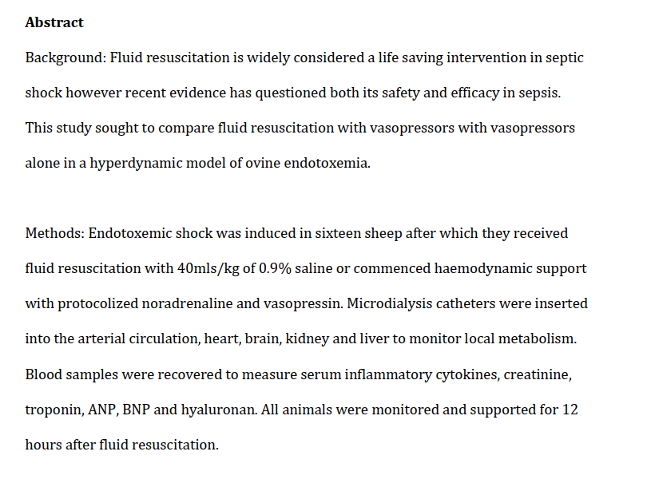
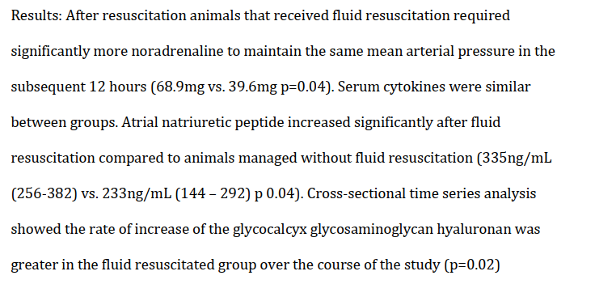

Slide 41
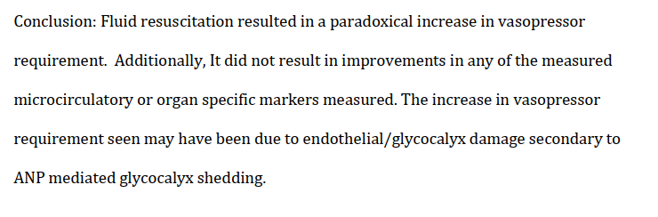
Conclusão
A ressuscitação com fluidos resultou em um aumento paradoxal DO REQUERIMENTO DE VASOPLEGIA
Além disso, não resultou em melhorias em nenhum dos marcadores microcirculatórios ou específicos de órgãos medidos.
O aumento observado da necessidade do vasopressor pode ter sido devido a dano endotelial / glicocálice secundário ao descarte de glicocálice mediado por PEPTÍDEO NATRIURÉTICO ARTERIAL PLASMÁTICO

Slide 42
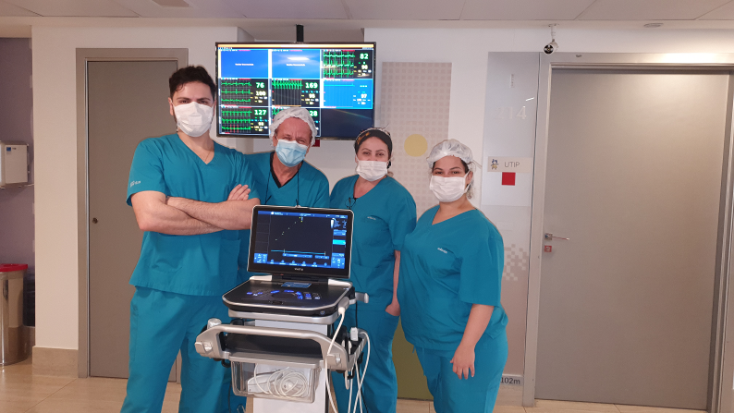
Nota do Editor da página neonatal www.paulomargoto.com.br , Dr. Paulo R. Margotto. Consultem também! Estudando Juntos!
pmargotto@gmail.com
Drs. Roberto, Paulo R. Margotto, Vera e Juliana-UTI Pediátrica do Hospital Santa Lúcia em 22-9-2020

Slide 43
ENTENDENDO O PAPEL DO GLICOCÁLICE ENDOTELIAL NA SEPSE PEDIÁTRICA

Slide 44
O glicocálice endotelial: um determinante fundamental da permeabilidade
vascular na sepse.
The Endothelial Glycocalyx: A Fundamental Determinant of Vascular Permeability in Sepsis.
Fernández-Sarmiento J, Salazar-Peláez LM, Carcillo JA.Pediatr Crit Care Med. 2020 May;21(5):e291-e300. doi: 10.1097/PCC.0000000000002266.PMID: 32132499
2020
Objetivos
A sepse é uma causa significativa de morbidade e mortalidade.
Crianças com sepse costumam apresentar alterações na microcirculação e na permeabilidade vascular.
O objetivo desse estudo é mostrar a evidência atual sobre o papel do glicocálice endotelial como um determinante de vazamento capilar nesses pacientes.
Foram incluídos estudos em crianças, adultos e animais.

Slide 45
Um dos componentes fundamentais da estrutura da barreira endotelial é o glicocálice.
É uma camada de espessura variável distribuída por todo o corpo, que preenche uma função muito importante para a vida: a regulação dos vasos sanguíneos, permeabilidade à água e solutos, favorecendo a proteção vascular, modulação e hemostasia.
Nos últimos anos, houve um interesse especial em distúrbios do glicocálice e sua relação com aumento da permeabilidade vascular, especialmente em pacientes com sepse em quem as alterações que ocorrem no glicocálice são desconhecidas quando são submetidos a diferentes estratégias de reanimação de fluido, vasopressores, etc.

Slide 46
Um dos o órgão que costuma ser afetado por esse envolvimento nas fases iniciais da doença é o endotélio vascular.
Lesão no endotélio vascular leva ao aumento da permeabilidade vascular, vasodilatação e extravasamento de fluido do espaço intravascular para o intersticial, produzindo um estado de hipovolemia relativa que afeta o tecido, a pressão de perfusão e o fornecimento de oxigênio aos tecidos.
A estrutura responsável por ajudar a controlar e evitar a saída desse líquido é o glicocálice endotelial.
Essa camada de proteoglicanos e glicosaminoglicanos, localizada na face intraluminal dos vasos sanguíneos e cobrindo as células endoteliais, desempenha um papel determinante em numerosos processos incluindo inflamação, permeabilidade microvascular e mecanotransdução endotelial (ou seja, detecção e transdução de forças mecânicas

Slide 47
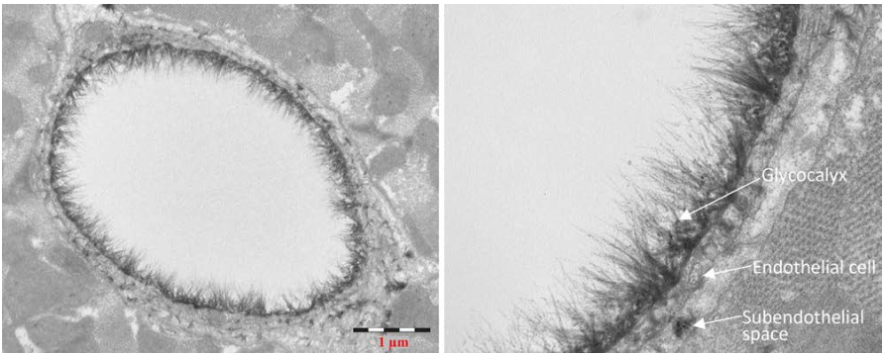
O reconhecimento do papel do glicocálice na fisiopatologia desta doença nos permitirá entendê-la melhor e propor uma abordagem terapêutica para o início da sepse com a microcirculação ao invés da macrocirculação, como é feito atualmente
Estrutura do glicocálice
Barreira protetora, o glicocálice é uma fina camada que cobre o interior dos vasos sanguíneos humanos, desde os capilares até as artérias e veias, formando uma interface entre as células endoteliais e a corrente sanguínea

Slide 48
A ressuscitação com fluidos desempenha um papel fundamental na preservação e lesão do glicocálice
A administração de bolus de solução balanceada e não balanceada é a pedra angular do tratamento inicial de pacientes com sepse e faz parte do o pacote de sepse, que provou ter um efeito importante sobre os resultados clínicos em vários estudos.
O número, composição e duração da administração desses bolus que consideramos podem ser fatores que influenciam a estabilidade do glicocálice e pode contribuir para sua lesão e ser um importante determinante de maior inflamação.
Este pode ser um das possíveis explicações biológicas para porque os cristalóides gastam menos tempo no espaço intravascular, recuperando temporariamente pressão de perfusão tecidual, mas com efeitos clínicos limitados e transitórios como recentemente demonstrado Long et al).
Esses autores encontraram que após a terapia com bolus de fluidos em crianças com sepse, o índice cardíaco melhorou 18% em 5 minutos, mas após 60 minutos, diminuiu 6% em relação à linha de base, sugerindo que seu efeito foi transitório e passou rapidamente para o espaço intersticial.
Estudos são necessários para avaliar o efeito da ressuscitação com fluidos em crianças com sepse no glicocálice endotelial e as consequências clínicas que podem estar associadas

Slide 49
DIREÇÕES FUTURAS
O glicocálice endotelial é uma parte estrutural fundamental do endotélio e é responsável por manter o fluxo e dinâmica em perfeito equilíbrio dentro do espaço intravasculr.
É afetado por inflamação aguda e crônica, hiperglicemia e, principalmente em pacientes sépticos, é responsável pela síndrome de vazamento capilar.
Um diagnóstico rápido usando biomarcadores como o syndecan permitiria o desenvolvimento de estratégias destinadas a controlar a chamada síndrome de insuficiência endotelial, onde a lesão e o envolvimento do glicocálice desempenham um papel fundamental em seu espectro clínico e gravidade.
Estudos são necessários em pacientes com sepse grave e choque séptico para
determinar quais medicamentos têm efeito direto sobre a recuperação e a regeneração do glicocálice, bem como o efeito de bolus de soluções equilibrada e não equilibrada e a integridade endotelial e sua relação aos resultados clínicos

Slide 50
Conclusões
O glicocálice endotelial é um componente fundamental do endotélio e um importante determinante da mecanotransdução e permeabilidade vascular em pacientes com sepse.
São necessários estudos para avaliar o papel dos diferentes tipos de soluções usadas em bolus de fluido, suporte vasoativo e outras intervenções descritas na sepse pediátrica na microcirculação, particularmente na integridade endotelial e no glicocálice

Slide 51
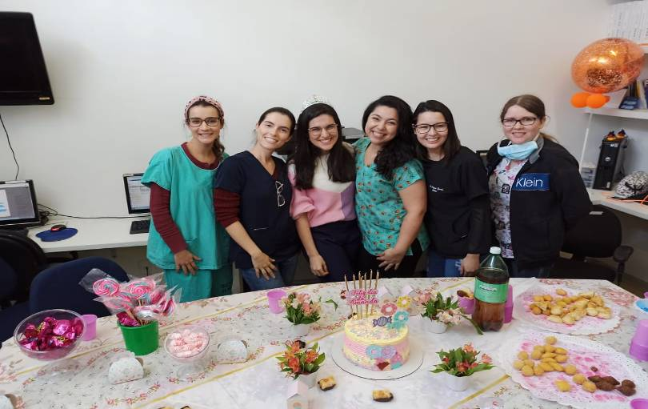
Obrigada!
RESIDENTES DA UTI PEDIÁTRICA DO HMIB/SES/DF
Notes:
51

